Slide 1
Бюджет
для граждан по исполнению бюджета
муниципального района «Газимуро-Заводский район»
за 2023 год

Slide 2
Основные параметры исполнения бюджета
муниципального района «Газимуро-Заводский район»
за 2023 год.
тыс. руб.
Доходы – 686298,8
Расходы- 640164,0
Профицит- 46134,8

Slide 3
Структура доходов бюджета муниципального района
за 2023 год
План-357390,8 тыс. руб.
Факт-356178,8 тыс. руб.
99,7 % исполнения
План- 247336,7 тыс. руб.
Факт- 292337,2тыс. руб.
118,2 % исполнения
План- 48668,1 тыс. руб.
Факт- 37782,8 тыс. руб.
77,6 % исполнения

Slide 4
Безвозмездные поступления за 2023год (исполнено)

Slide 5
Структура налоговых доходов по исполнению бюджета муниципального района «Газимуро-Заводский район» за 2023 год

Slide 6
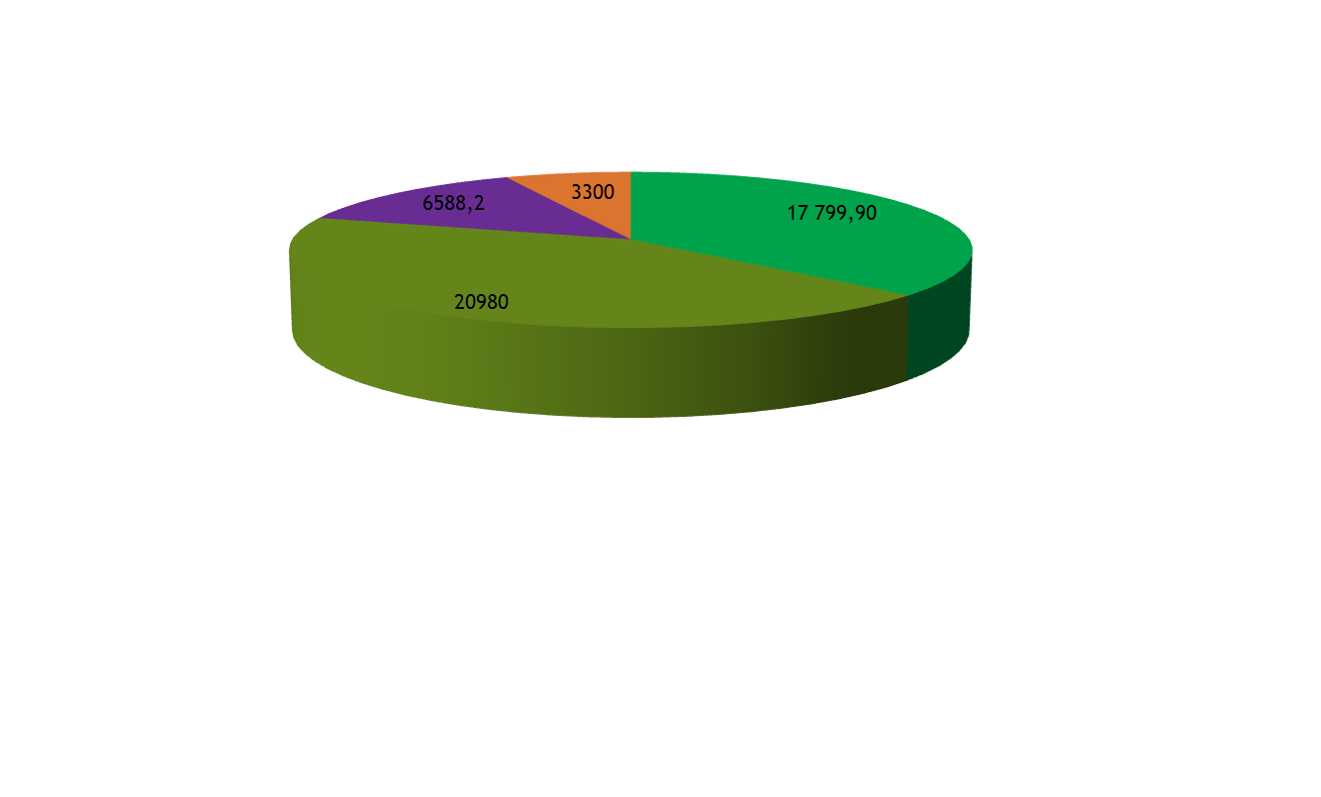
Структура неналоговых доходов по исполнению бюджета муниципального района «Газимуро-Заводский район» за 2023 год
Арендная плата за земельные участки план-17799,9 тыс.руб.; исп.4780,2 тыс.руб.
Плата за негативное воздействие на окружающую среду план-20980,0 тыс.руб.; исп.-21106,5 тыс.руб.
Платные услуги план- 6588,2 тыс.руб.; исп.-7675,2 тыс.руб.
Штрафы, санкции,возмещение ущерба план-3300 тыс.руб.; исп.-4200 тыс.руб.

Slide 7
Исполнение налоговых и неналоговых доходов бюджета муниципального района «Газимуро-заводский район» за 2023 год (тыс.руб.)
Наименование вида доходов | План | Исполнение | % исполнения
Налоговые доходы, в том числе: | 247336,7 | 292337,2 | 118,2
Налог на доходы физических лиц | 206412,9 | 234832,9 | 113,8
Доходы от уплаты акцизов | 12675,0 | 13003,1 | 102,6
Налог, взимаемый в связи с применением упрощенной системы налогообложения | 8412,5 | 8186,0 | 97,3
Налог, взимаемый в связи с применением патентной системы налогообложения | 300,0 | 129,4 | 43,1
Единый сельскохозяйственный налог | 5,3 | 0,5 | 9,4
Единый налог на вмененный доход для отдельных видов деятельности | 14,2 | -40,7
Государственная пошлина | 628,0 | 859,1 | 136,8

Slide 8
Неналоговые доходы, в том числе: | 42108,4 | 63179,6 | 150
Арендная плата за земельные участки | 17541,6 | 4281,4 | 24,4
Доходы от сдачи в аренду имущества | 197,3 | 149,6 | 75,8
Плата за негативное воздействие на окружающую среду | 20980,0 | 21106,5 | 100,6
Платные услуги | 6588,2 | 7675,2 | 116,5
Штрафы | 3300,0 | 4233,3 | 128,3

Slide 9
Структура исполнения расходов за 2023 год

Slide 10
Исполнение расходной части бюджета муниципального района «Газимуро-Заводский район» за 2023 год
Раздел, подраздел | Наименование | Уточненный план | Исполнение | % исполнения | Причины отклонения исполнения к уточненному плану ниже 95%
 | Всего: | 414112,6 | 410037,3 | 99
 | в том числе
01 | Общегосударственные вопросы | 60709,6 | 53509,9 | 88,1
0102 | Функционирование высшего должностного лица субъекта Российской Федерации и муниципального образования | 1851,3 | 1851,3 | 100
0103 | Функционирование законодательных (представительных) органов государственной власти и представительных органов муниципальных образований | 545,4 | 545,4 | 100
0104 | Функционирование Правительства Российской Федерации, высших исполнительных органов государственной власти субъектов Российской Федерации, местных администраций | 11 716,4 | 11 076,3 | 94,5

Slide 11
0105 | Судебная система | 0,8 | 0 | 0
0106 | Обеспечение деятельности финансовых, налоговых и таможенных органов и органов финансового (финансово-бюджетного) надзора | 6 877,5 | 6 855,4 | 99,7
0106 | Руководитель контрольно-счетной палаты муниципального образования и его заместители | 1 739,0 | 1 727,8 | 99,4
0107 | Обеспечение проведения выборов и референдумов | 1 608,7 | 1 608,7 | 100
0113 | Другие общегосударственные вопросы | 38 109,5 | 31 572,8 | 82,8
0203 | Национальная оборона | 420,0 | 0 | 0
0203 | Мобилизационная и вневойсковая подготовка | 420,0 | 0 | 0
03 | Национальная безопасность и правоохранительная деятельность | 5 882,3 | 5 651,3 | 96,1
0310 | Защита населения и территории от последствий чрезвычайных ситуаций природного и техногенного характера, гражданская оборона | 5 882,3 | 5 651,3 | 96,1
04 | Национальная экономика | 29 588,7 | 29 140,5 | 98,5
0405 | Сельское хозяйство и рыболовство | 1 144,1 | 1 144,1 | 100

Slide 12
0405 | Сельское хозяйство и рыболовство | 5 651,3 | 404,2 | 72 | Произведена оплата в пределах актов выполненных работ.
0408 | Транспорт | 1 400,7 | 1 400,4 | 100,0
0409 | Дорожное хозяйство (дорожные фонды) | 26 963,9 | 26 516,1 | 98,3
0412 | Другие вопросы в области национальной экономики | 80,0 | 80,0 | 100
05 | Жилищно-коммунальное хозяйство | 34 770,9 | 34 741,8 | 99,9

Slide 13
0502 0503 | Коммунальное хозяйство Благоустройство | 24 670,9 10 100,0 | 24 641,8 10 100,0 | 99,9 100
0601 | Охрана окружающей среды | 600,0 | 600,0 | 100
07 | Образование | 31 835,7 | 31 408,4 | 98,7
0701 | Дошкольное образование | 111 602,8 | 106 909,2 | 95,8
0702 | Общее образование | 260 559,1 | 258 578,6 | 99,2
0703 | Дополнительное образование детей | 12 370,1 | 12 261,6 | 99,1
0709 | Другие вопросы в области образования | 31 835,7 | 31 408,4 | 98,7
08 | Культура и кинематография | 52 123,9 | 50 812,5 | 97,5

Slide 14
0801 | Культура | 52 123,9 | 50 812,5 | 97,5
10 | Социальная политика | 12 145,1 | 11 677,7 | 96,2
1001 | Пенсионное обеспечение | 3 983,8 | 3 939,0 | 98,9
1004 | Охрана семьи и детства | 7 326,4 | 7 140,7 | 97,5
1006 | Другие вопросы в области социальной политики | 834,9 | 598,0 | 71,6
12 | Средства массовой информации | 4 556,7 | 4 556,7 | 100,0
1202 | Периодическая печать и издательства | 4 556,7 | 4 556,7 | 100,0

Slide 15
14 | Межбюджетные трансферты бюджетам субъектов Российской Федерации и муниципальных образований общего характера | 43 089,8 | 40 315,8 | 93,6
1401 | Дотации на выравнивание бюджетной обеспеченности субъектов Российской Федерации и муниципальных образований | 24 396,0 | 22 390,3 | 91,8
 | ВСЕГО: | 660 254,7 | 640 164,0 | 97,0

Slide 16
Сведения о расходах бюджета на реализацию муниципальных программ муниципального района «Газимуро-Заводский район»

Slide 17
Информационное сообщение
Решение Совета Газимуро-Заводского муниципального округа «Об исполнении бюджета муниципального района «Газимуро-Заводский район»
08 июля 2023 года №86
принято Советом Газимуро-Заводского муниципального округа

